Slide 1
وضعیت منابع آب کشور
مطالعه موردی استان قزوین

Slide 2
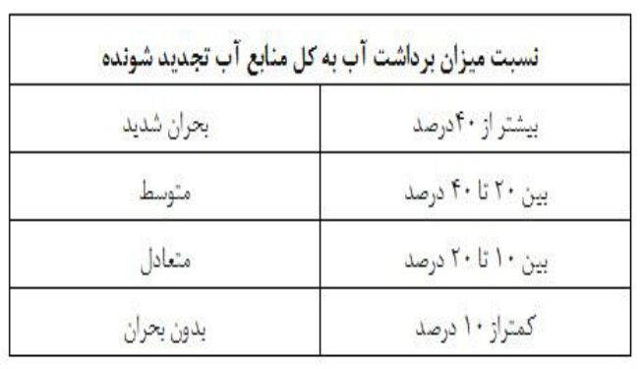
شاخص کمیسیون توسعه پایدار سازمان ملل
برای بررسی وضعیت آب کشورها

Slide 3
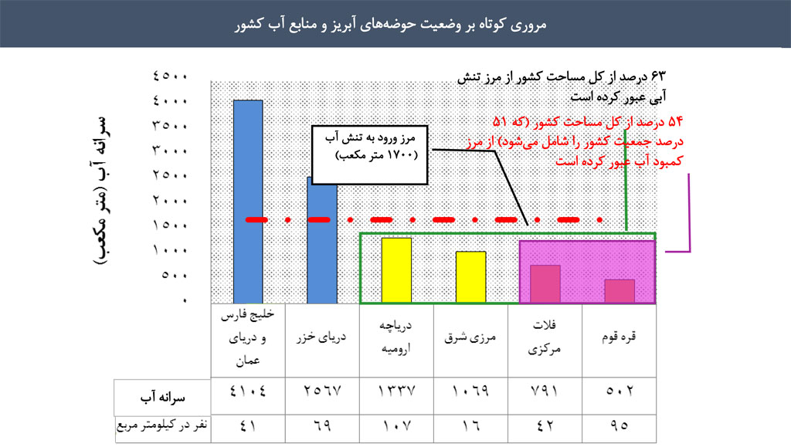

Slide 4
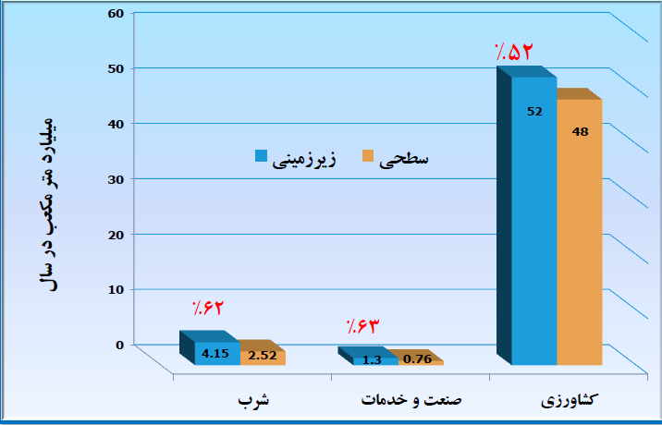
وضعیت استفاده از منابع آب
زیر زمینی و سطحی در مصارف مختلف

Slide 5
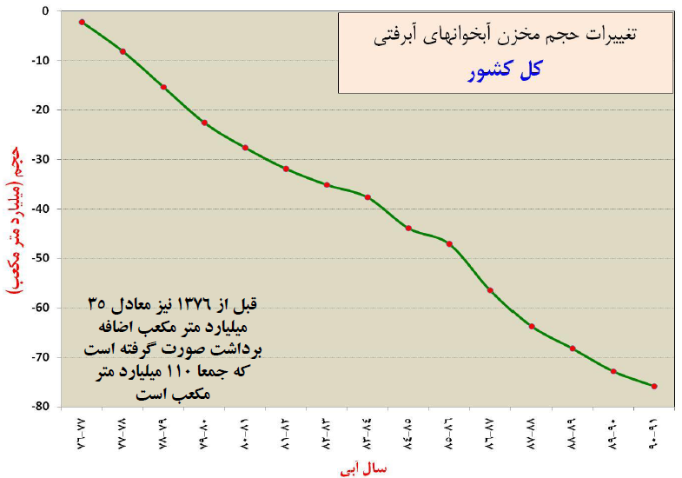
کاهش تجمعی حجم ذخیره استاتیک
آبهای زیر زمینی کشور 91-76

Slide 6
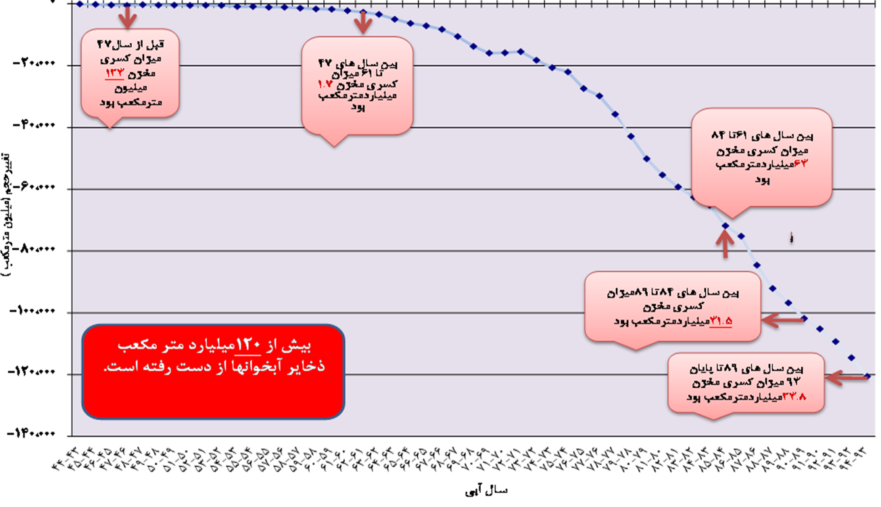
نمودار کاهش مخزن آبخوان های زیر زمینی
سال آبی 43-42 الی 94-93

Slide 7
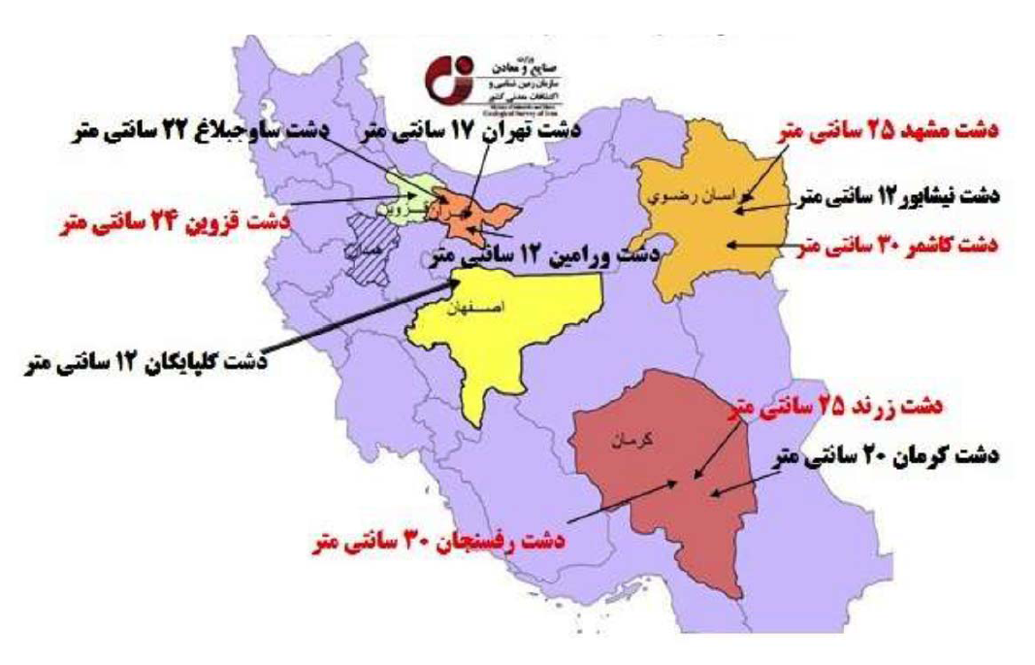
میزان بیشینه
نرخ فرونشست زمین در دشتهای کشور

Slide 8
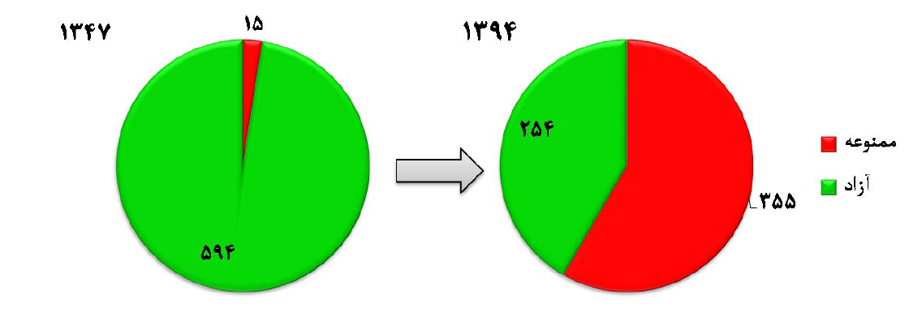
وضعیت دشتهای ممنوعه و آزاد کشور

Slide 9
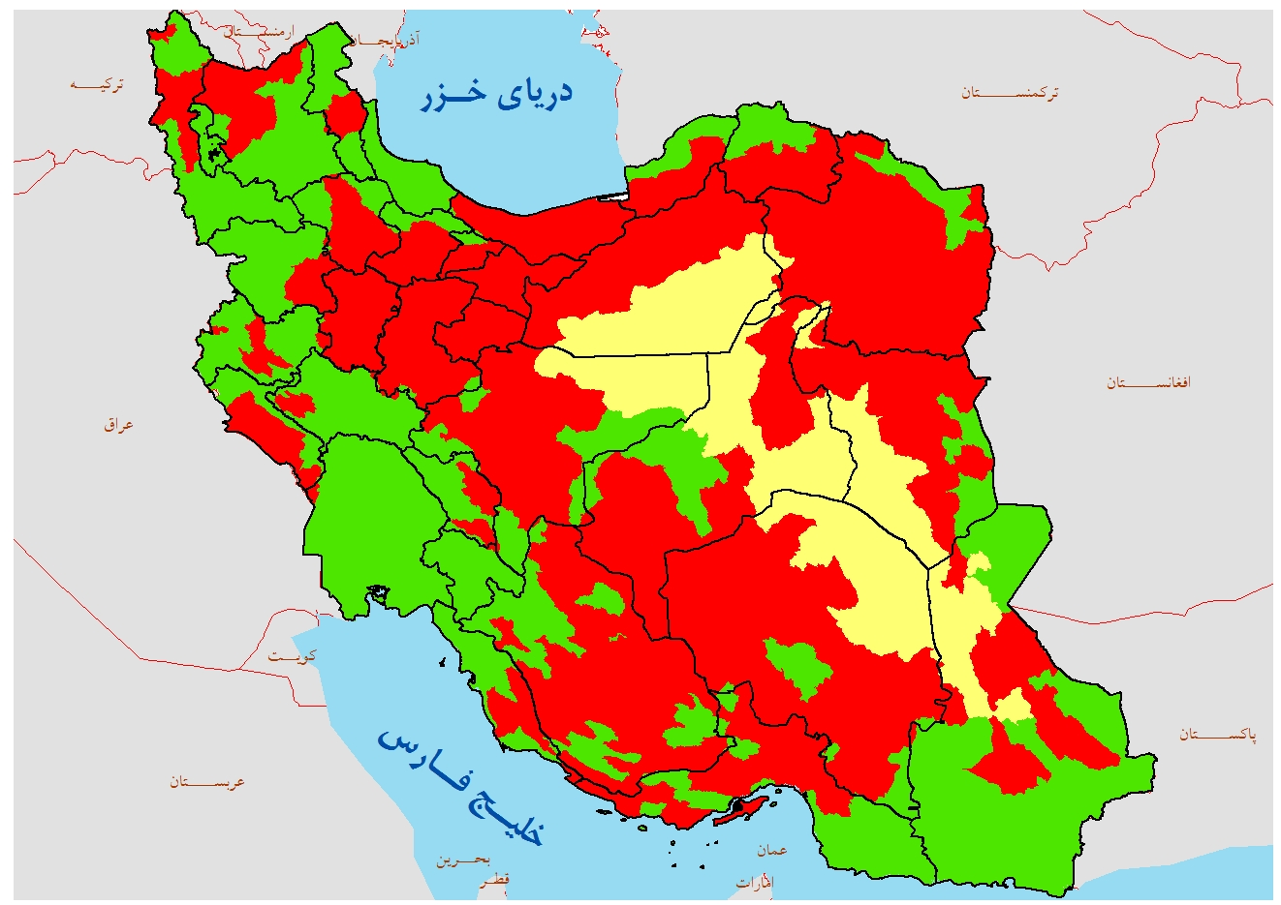
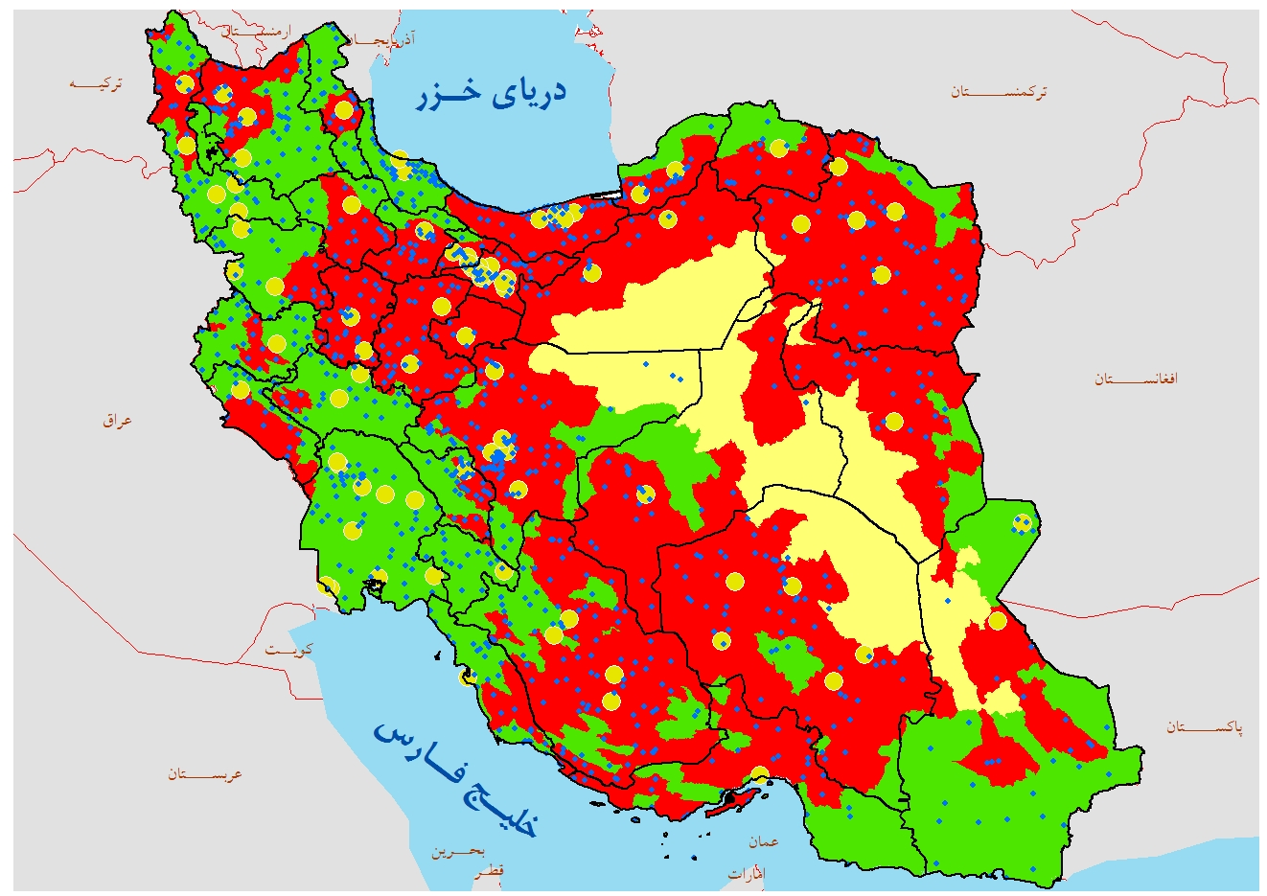

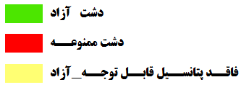
انطباق شهرهاي پرجمعيت با محدوده‌هاي مطالعاتي ممنوعه
توزيع نامناسب جمعيت و بارگذاري جمعيتي بر مناطقي كه با كمبود آب مواجهند.

Slide 10
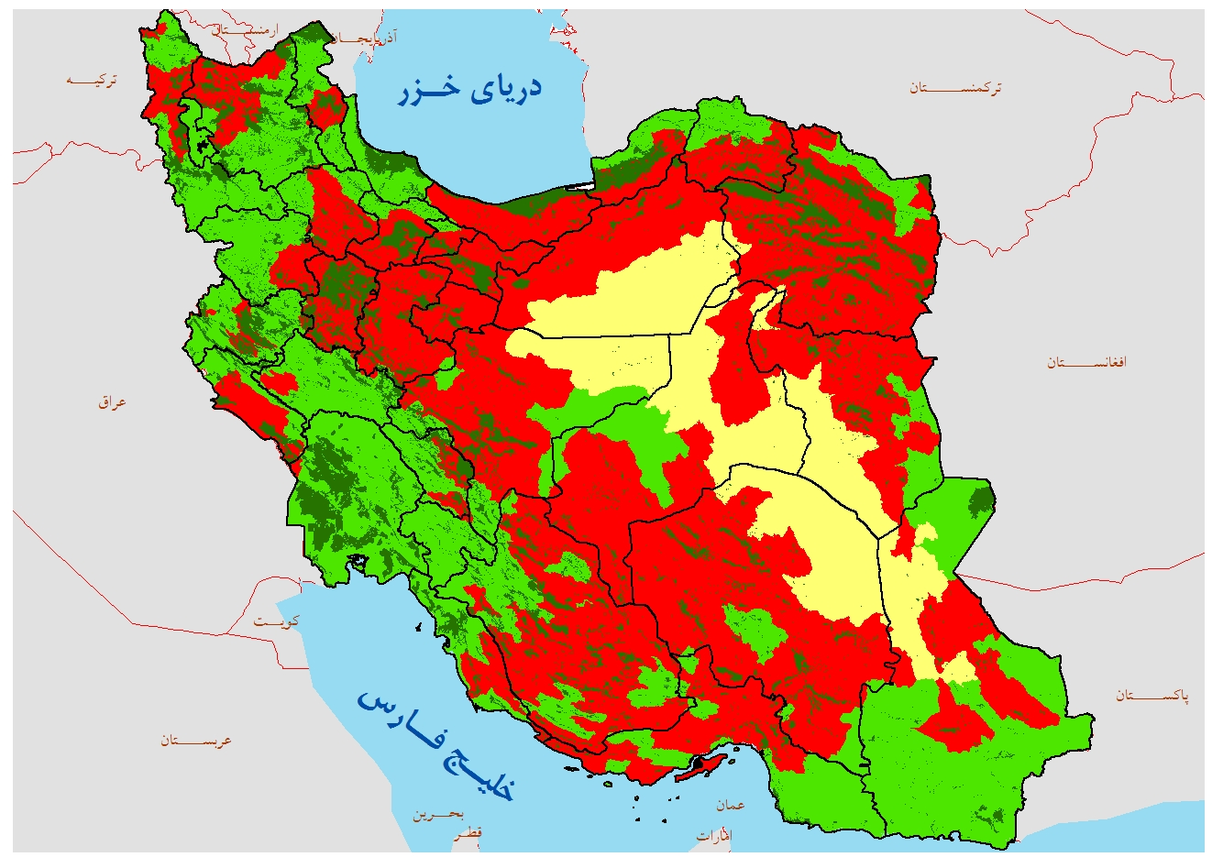

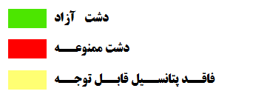
انطباق اراضي كشاورزي و چاه‌ها
سطح زيركشت آبي (زراعي): 6404084 هكتار
سطح زيركشت ديم (زراعي): 5629657 هكتار
سطح زيركشت باغي: 2543604 هكتار
ادامه روند فعلي، به دليل كاهش شديد منابع آب زيرزميني، سبب بلااستفاده ماندن اراضي كشاورزي خواهد شد

Slide 11
وضعیت منابع آب زیر زمینی استان قزوین

Slide 12
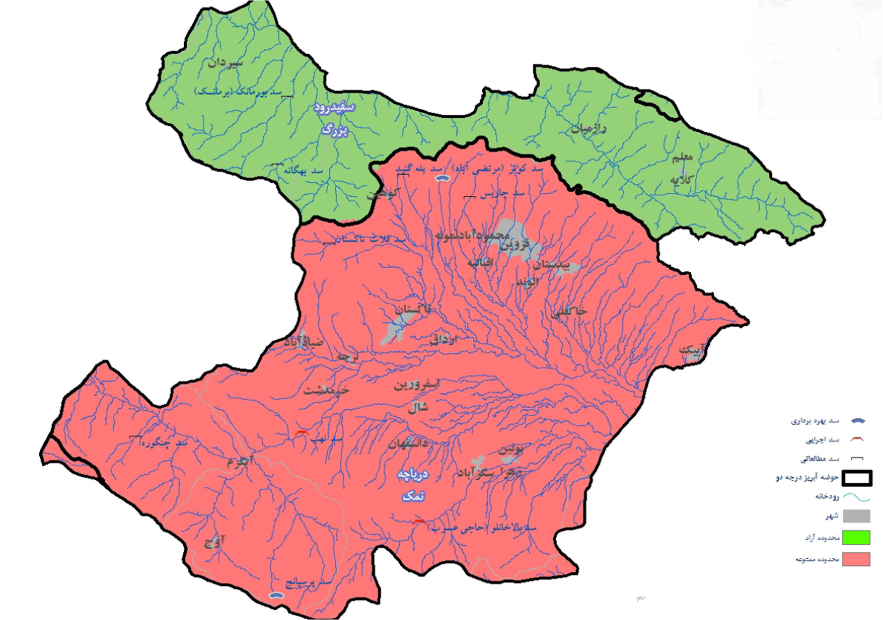

Slide 13
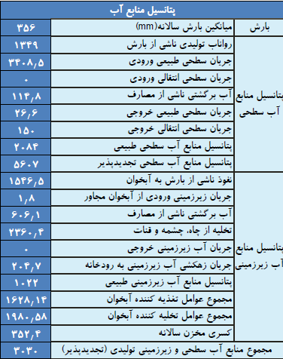
بیلان منابع و مصارف آب استان
(طرح جامع آب 86-1385)

Slide 14
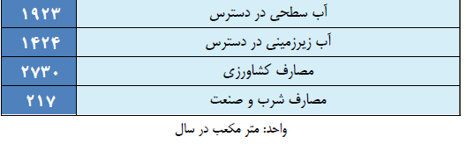
سرانه منابع و مصارف آب سالانه

Slide 15
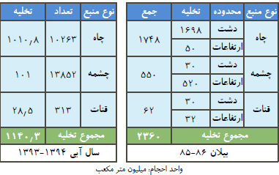
بهره برداری از منابع آب زیر زمینی

Slide 16
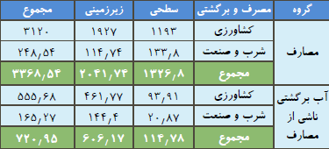
مصارف آب برگشتی استان

Slide 17
خسارات ناشی از افت سطح آبهای زیر زمینی
برداشت بی رویه و افت سطح ایستابی
متراکم شدن خاک بر اساس فشار و وزن طبقات
نشست زمین +عدم امکان ذخیره مجدد آب در آبخوان

Slide 18
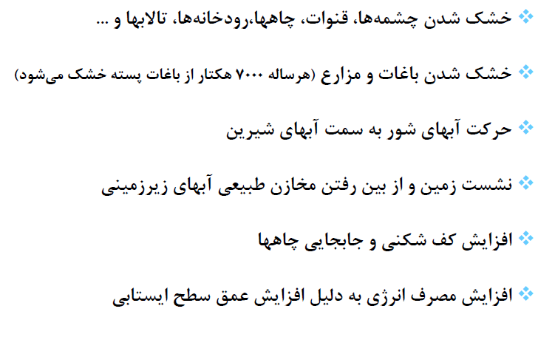
خسارات ناشی از افت سطح آبهای زیر زمینی

Slide 19
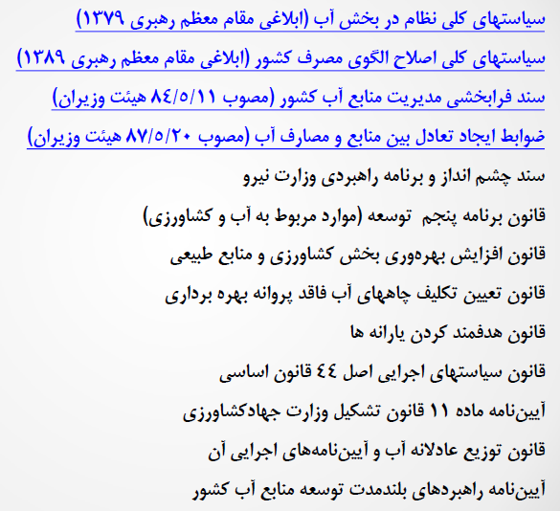
الزامات قانونی حفاظت از منابع آب

Slide 20
تحلیل سیاست های کلی محیط زیست – مولفه های وضعیت
الگوی تولید و مصرف | تنوع زیستی | خاک | آب | هوا | تغییرات اقلیم | سیاست | ردیف
* | * | * | * | * | * | مدیریت جامع، هماهنگ و نظام‌مند منابع حیاتی(از قبیل هوا، آب، خاک و تنوع زیستی) مبتنی بر توان و پایداری زیست‌بوم بویژه با افزایش ظرفیت‌ها و توانمندی‌های حقوقی و ساختاری مناسب همراه با رویکرد مشارکت مردمی. | 1
* | * | * | * | * | * | ایجاد نظام یکپارچه ملّی محیط زیست. | 2
* | * | * | * | * | * | اصلاح شرایط زیستی به منظور برخوردار ساختن جامعه از محیط زیست سالم و رعایت عدالت و حقوق بین نسلی. | 3
* | * | * | * | * | * | پیشگیری و ممانعت از انتشار انواع آلودگی‌های غیرمجاز و جرم‌انگاری تخریب محیط زیست و مجازات مؤثر و بازدارنده آلوده کنندگان و تخریب کنندگان محیط زیست و الزام آنان به جبران خسارت. | 4
* |  |  | * | * | * | پایش مستمر و کنترل منابع و عوامل آلاینده هوا، آب، خاک، آلودگی‌های صوتی، امواج و اشعه‌های مخرب و تغییرات نامساعد اقلیم و الزام به رعایت استانداردها و شاخص‌های زیست محیطی در قوانین و مقررات، برنامه‌های توسعه و آمایش سرزمین. | 5
 | * | * | * |  | * | تهیه اطلس زیست‌بوم کشور و حفاظت، احیاء، بهسازی و توسعه منابع طبیعی تجدید پذیر (مانند دریا، دریاچه، رودخانه، مخزن سدها، تالاب، آبخوان زیرزمینی، جنگل، خاک، مرتع و تنوع زیستی بویژه حیات وحش) و اعمال محدودیت قانونمند در بهره‌برداری از این منابع متناسب با توان اکولوژیک (ظرفیت قابل تحمل و توان بازسازی) آنها بر اساس معیارها و شاخص‌های پایداری، مدیریّت اکوسیستم‌های حساس و ارزشمند (از قبیل پارک‌های ملّی و آثار طبیعی ملّی) و حفاظت از منابع ژنتیک و ارتقاء آنها تا سطح استانداردهای بین‌المللی. | 6
* | * | * | * | * | * | مدیریّت تغییرات اقلیم و مقابله با تهدیدات زیست محیطی نظیر بیابان‌زایی، گرد و غبار بویژه ریزگردها، خشکسالی و عوامل سرایت دهنده میکروبی و رادیواکتیو و توسعه آینده‌نگری و شناخت پدیده‌های نوظهور زیست محیطی و مدیریّت آن. | 7

Slide 21
تحلیل سیاست های کلی محیط زیست-مولفه های وضعیت
الگوی تولید و مصرف | تنوع زیستی | زمین | آب | هوا | تغییرات اقلیم | سیاست | ردیف
* |  | * | * | * | * | گسترش اقتصاد سبز با تأکید بر: 1-8 صنعتِ کم کربن، استفاده از انرژی‌های پاک، محصولات کشاورزی سالم و ارگانیک و مدیریّت پسماندها و پساب‌ها با بهره‌گیری از ظرفیّت‌ها و توانمندی‌های اقتصادی، اجتماعی، طبیعی و زیست محیطی. 2-8 اصلاح الگوی تولید در بخش‌های مختلف اقتصادی و اجتماعی و بهینه‌سازی الگوی مصرف آب، منابع، غذا، مواد و انرژی بویژه ترویج مواد سوختی سازگار با محیط زیست. 3-8 توسعه حمل و نقل عمومی سبز و غیرفسیلی از جمله برقی و افزایش حمل و نقل همگانی بویژه در کلان شهر‌ها. | 8
* |  | * | * |  |  | تعادل بخشی و حفاظت کیفی آب‌های زیرزمینی از طریق اجرای عملیات آبخیزداری، آبخوان‌داری، مدیریّت عوامل کاهش بهره‌برداری از آب‌های زیرزمینی و تبخیر وکنترل ورود آلاینده‌ها. | 9
* |  |  |  |  | * | استقرار نظام حسابرسی زیست محیطی در کشور با لحاظ ارزش‌ها و هزینه‌های زیست محیطی (تخریب، آلودگی و احیاء) در حساب‌های ملّی. | 10
* | * | * | * | * | * | حمایت و تشویق سرمایه‌گذاری‌ها و فناوری‌های سازگار با محیط زیست با استفاده از ابزارهای مناسب از جمله عوارض و مالیات سبز. | 11
* | * | * | * | * | * | تدوین منشور اخلاق محیط زیست و ترویج و نهادینه سازی فرهنگ و اخلاق زیست محیطی مبتنی بر ارزش‌ها و الگوهای سازنده ایرانی اسلامی | 12
* | * | * | * | * | * | ارتقاء مطالعات و تحقیقات علمی و بهره‌مندی از فناوری‌های نوآورانه زیست محیطی و تجارب سازنده بومی در زمینه حفظ تعادل زیست بوم‌ها و پیشگیری از آلودگی و تخریب محیط زیست. | 13
* | * | * | * | * | * | گسترش سطح آگاهی، دانش و بینش زیست محیطی جامعه و تقویت فرهنگ و معارف دینیِ مشارکت و مسؤولیت‌پذیری اجتماعی بویژه امر به معروف و نهی از منکر برای حفظ محیط زیست در تمام سطوح و اقشار جامعه. | 14
 | * | * | * | * | * | تقویت دیپلماسی محیط زیست با: 1-15 تلاش برای ایجاد و تقویت نهادهای منطقه‌ای برای مقابله با گرد و غبار و آلودگی‌های آبی. 2-15 توسعه مناسبات و جلب مشارکت و همکاری‌های هدفمند و تأثیرگذار دوجانبه، چندجانبه، منطقه‌ای و بین‌المللی در زمینه محیط زیست. 3-15 بهره‌گیری مؤثر از فرصت‌ها و مشوق‌های بین‌المللی در حرکت به سوی اقتصاد کم کربن و تسهیل انتقال و توسعه فناوری‌ها و نوآوری‌های مرتبط. | 15

Slide 22
شاخص های ارزیابی وضعیت آب
شاخص | منبع شاخص |  |  | واحد شاخص
 | EPI | CSD | MDG
پوشش جمعیت با دسترسی به تسهیلات پیشرفته فاضلاب | * | * | * | درصد
پوشش جمعیت با دسترسی به منابع آب سالم | * | * | * | درصد
شدت مصرف آب در کشاورزی | * | * |  | درصد
کیفیت منابع آب | * | * |  | درصد
تنش آبی | * | * | * | درصد

Slide 23
شاخص های ارزیابی وضعیت محیط زیست- آب
وزارت نیرو
وزارت جهاد کشاورزی
وزارت بهداشت ، درمان و آموزش پزشکی
دستگاه مرجع داخلی
پاسخ از وزارت نیرو دریافت شده و سایر دستگاهها پاسخ آماری نداده اند
مقادیر شاخص های کیفیت منابع آب و شدت مصرف آب در کشاورزی تکمیل نشده است

Slide 24
دسترسی به آب سالم شهری (درصد)
به استناد نامه شماره 94/14993/20/100 مورخ 94/2/23 وزیر محترم نیرو

Slide 25
دسترسی به آب سالم شهری (درصد)
به استناد نامه شماره 94/14993/20/100 مورخ 94/2/23 وزیر محترم نیرو

Slide 26
دسترسی به آب سالم روستایی (درصد)
به استناد نامه شماره 94/14993/20/100 مورخ 94/2/23 وزیر محترم نیرو

Slide 27
دسترسی به تسهیلات فاضلاب (درصد)
به استناد نامه شماره 94/14993/20/100 مورخ 94/2/23 وزیر محترم نیرو

Slide 28
تنش آبی(نسبت آب مصرف شده به منابع آب تجدید پذیربه درصد)
به استناد نامه شماره 94/14993/20/100 مورخ 94/2/23 وزیر محترم نیرو

Slide 29
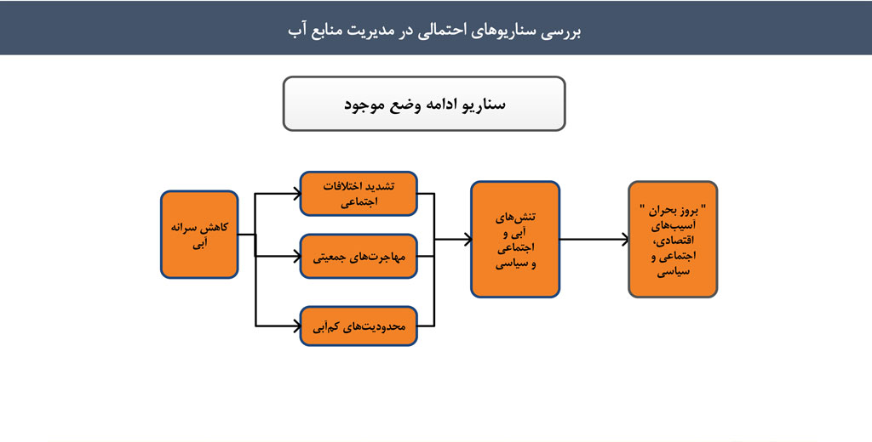

Slide 30
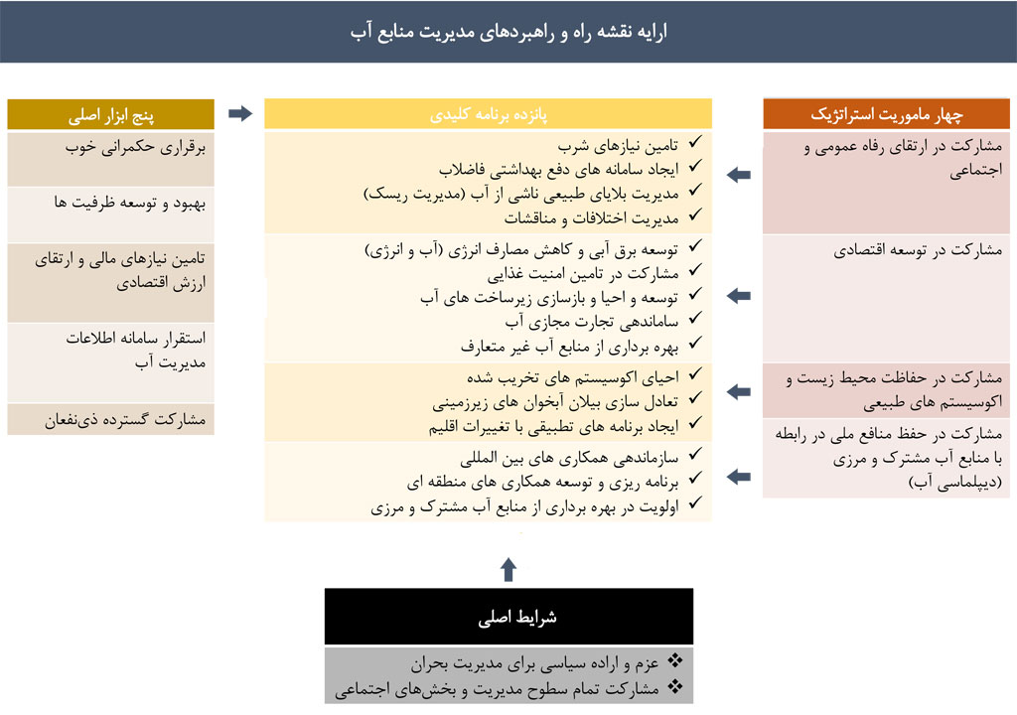

Slide 31
راهکارها
تنظیم الگوی توسعه کشور(آمایش سرزمین) بر اساس
آب قابل برنامه ریزی
اصلاح الگوی مصرف آب در کشاورزی و صنعت
ترویج محصولات کم آب بر
توجه به موضوع آب مجازی

Slide 32

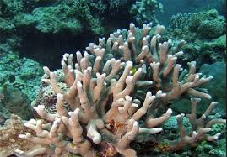
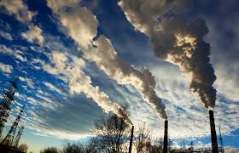

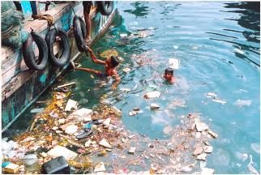


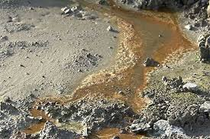
با تشکر از توجه شما

